Slide 1
Урок литературы в первом классе. «Работа с текстом»

Slide 2
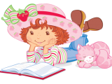
Мы ещё, конечно, дети.
Но хотим знать всё на свете.
Сто вопросов зададим,
Но и сами не сидим.
Учимся, стараемся,
Дружно занимаемся.
Всё у нас получится,
Мы ведь в школе учимся.

Slide 3
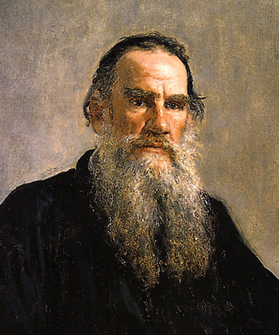
«Рассказы для детей»
«Лев и собачка»
«Котенок»
«Прыжок»
«Акула»
«Косточка»
«Филипок»
«Умная галка»

Slide 4
гребни
щётки

Slide 5
Гребень – это пластинка с рядом зубьев по обеим сторонам. Гребнем расчесывают волосы

Slide 6
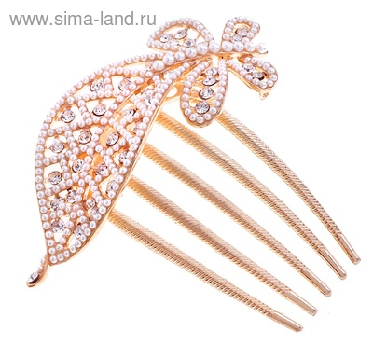
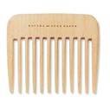
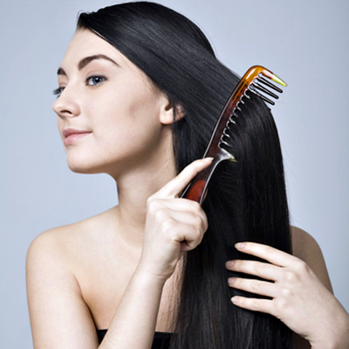
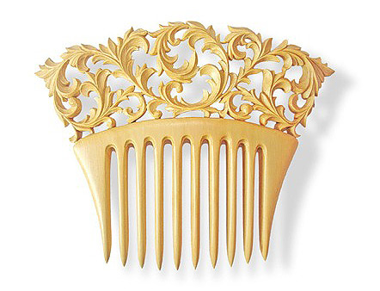

Slide 7
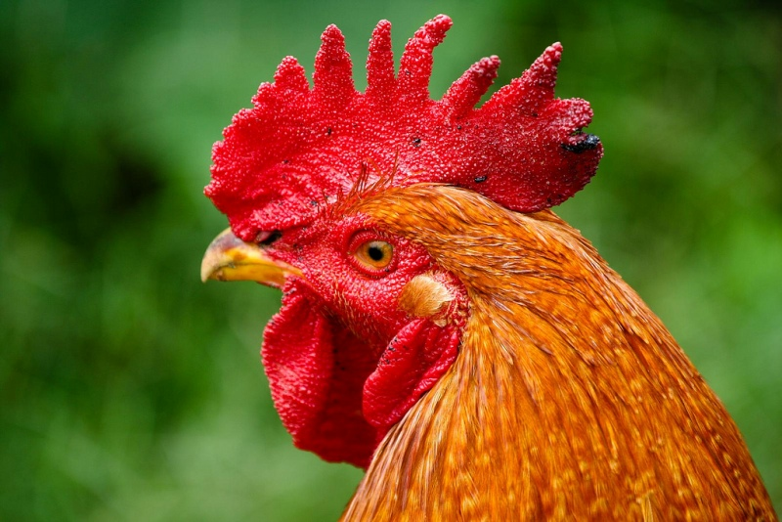
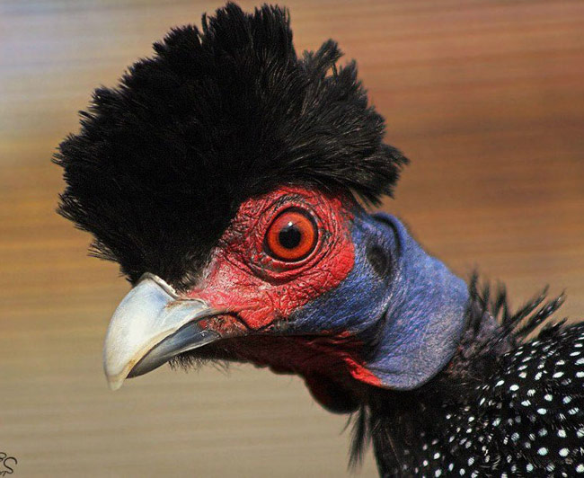

Slide 8
Была у Насти кукла. Настя звала куклу дочкой. Мама дала Насте для ее куклы все, что надо. Были у куклы юбки, кофты, платки, чулки, были даже гребни, щетки, бусы.

Slide 9
Я понял, что… Было интересно…
Было трудно… Мне захотелось… У меня получилось… На следующем уроке мы…

